Slide 1

TASK MANAGER USING KANBAN BOARD
Trần ngọc hữu – lớp c0821g1

Slide 2

KIẾN THỨC ÁP DỤNG
Java
JavaFX
CSS

Slide 3
Kiến thức đã áp dụng ở module 2 (java)
Vòng lặp
Lớp và đối tượng
Access modifier, static method, static property
Interface
Mảng và phương thức

Slide 4
Kiến thức đã áp dụng ở module 2 (java)
Clean Code & Refactoring
Java Collection Framework
Xử lý ngoại lệ & Debug
IO Text File
DSA Danh sách

Slide 5
Kiến thức đã áp dụng ở module 2 (java)
String & Regex
OOAD SOLID

Slide 6
Kiến thức Đã áp dụng ngoài module (javafx)
ActionEvent
FXML Loader
Scene Builder
Json
Node

Slide 7
Kiến thức Đã áp dụng ngoài module (CSS)
Thiết kế giao diện

Slide 8
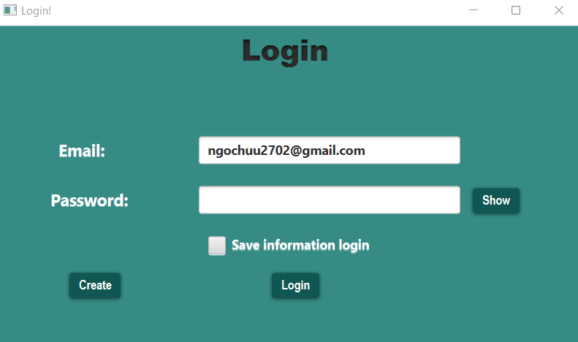
Mô tả chi tiết
Đăng nhập

Slide 9
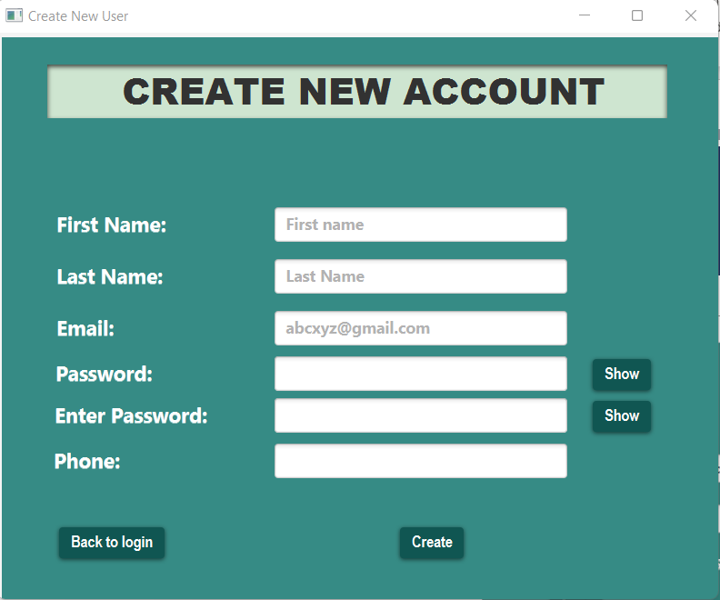
Mô tả chi tiết
Tạo tài khoản mới

Slide 10
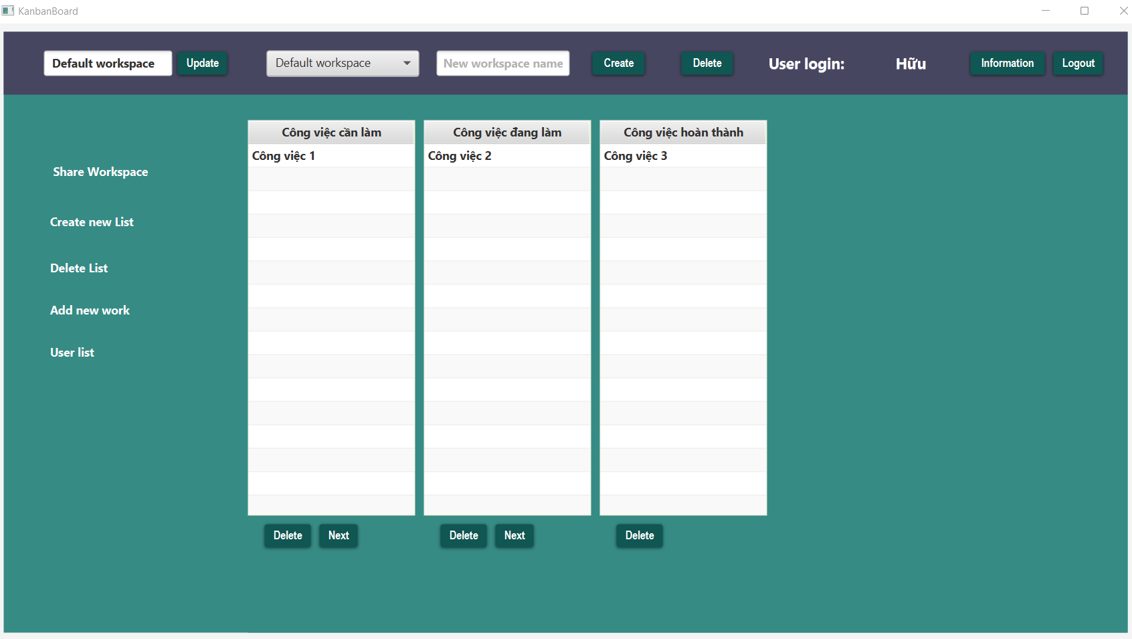
Mô tả chi tiết
Quản lý bảng công việc

Slide 11





Mô tả chi tiết
Thay đổi tên workspace
Chọn workspace để thao tác
Tạo workspace mới
Xóa workspace
Hiển thị thông tin cá nhân và đăng xuất

Slide 12









Mô tả chi tiết
Chia sẻ workspace tới người dùng khác
Tạo bảng danh sách công việc mới
Chọn và xóa bảng danh sách công việc
Thêm công việc mới vào bảng
Hiển thị danh sách người dùng
(Tài khoản Admin mới được truy cập)

Slide 13
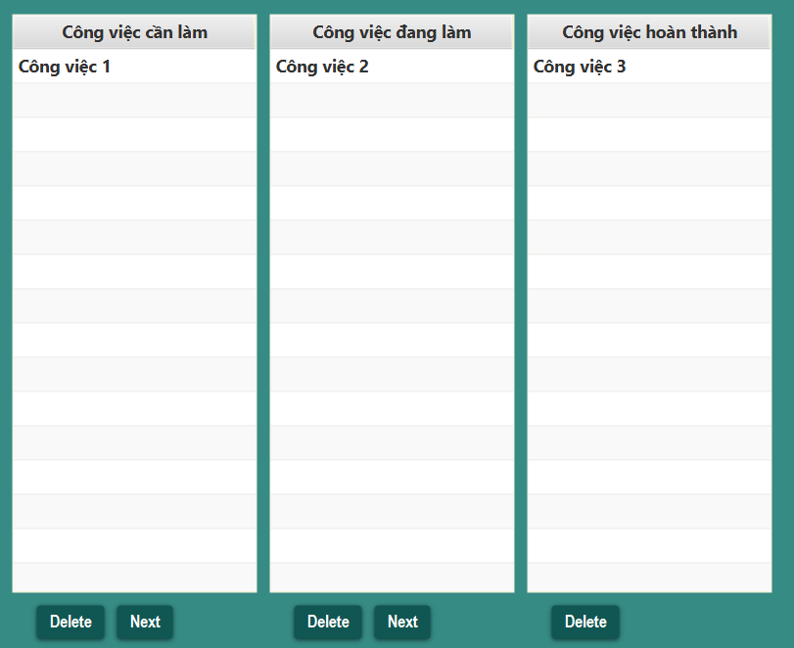


Mô tả chi tiết
Bảng danh sách công việc
Nhấn để xóa công việc được chọn từ bảng
Nhấn để chuyển trạng thai công việc tới bảng tiếp theo

Slide 14

THANK YOU!

